Slide 1
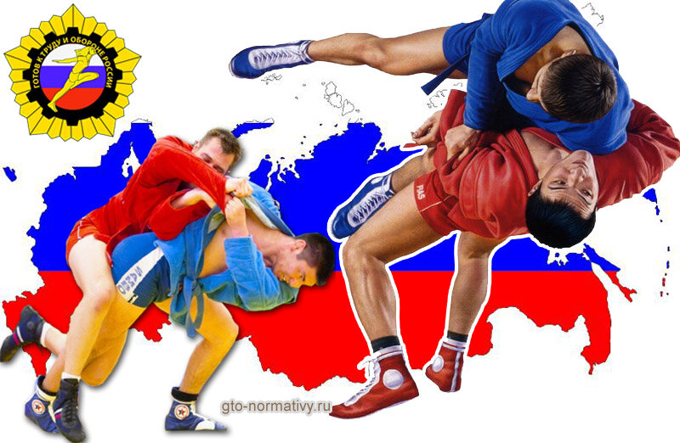
МБОУ СОШ № 18 им. С.в. Суворова с. Тенгинка.
«Самбо в нашей школе»
Онлайн выставка «Достижения цифрового, гуманитарного, инновационного образования и педагогического мастерства»
август 2020
Работу выполнила:
Учитель физкультуры
Саакян Д.А.

Slide 2
Наша школа с 2018 года Работает в качестве базОВОЙ школы по направлению «самбо»

Slide 3
Актуальность данного вида спорта состоит в том, что САМБО не только вид спортивного единоборства и система противодействия противнику без применения оружия , но и система воспитания, способствующая развитию морально-волевых качеств, патриотизма и гражданственности будущего поколения.
Мы сотрудничаем с: МБОУ СОШ № 12 с. Георгиевское
МБОУ СОШ №3 г. Туапсе
МБОУ СОШ № 34 пгт Джубга
МБОУ СОШ № 25 с. Небуг
МБОУ СОШ № 8 г. Туапсе
МАОУ СОШ № 5 г. Туапсе
в рамках реализации Всероссийского образовательного проекта «Самбо в школу»

Slide 4
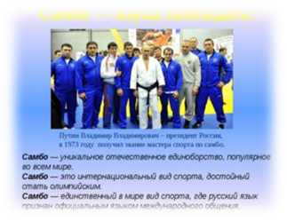
Что такое самбо?
Существует два вида самбо: БОЕВОЕ и СПОРТИВНОЕ.
Спортивное самбо – вид борьбы с большим арсеналом болевых приемов, а также
бросков, применяемых в стойке и в партере. Самбо распространено в Китае , Японии,
а также и на Кубе.
Становление самбо в России началось в 1920- 1930е годы, когда молодое советское
Государство остро нуждалось в социальном институте, обеспечивающем активных членов
общества, а также способном стать эффективным инструментом социализации огромного
количества беспризорных и безнадзорных детей и подростков.
С самого начала самбо развивалось в двух направлениях: как массовый вид спорта и как
эффективное средство подготовки кадров для органов охраны правопорядка.

Slide 5
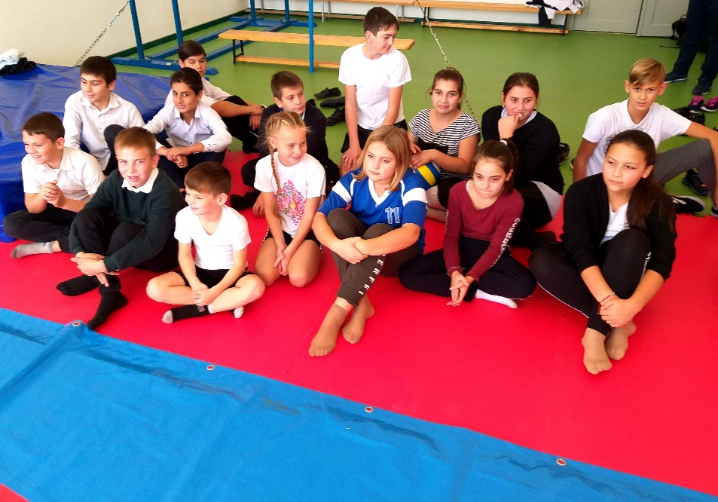
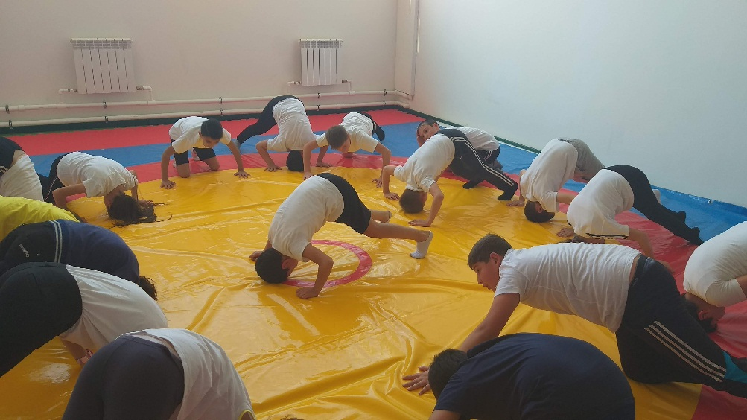
Прежде чем изучить приемы самбо, нужно многому научиться: правильно падать,
устойчиво стоять на ногах, а самое главное, обладать могучей выдержкой.
В нашей школе работает спортивный клуб «Олимпиец» им. Г.В. Чочиашвилли.
И, конечно, доминирующим видом спорта является самбо. Тренировки проводит
мастер спорта дзюдо и самбо В.Г. Чочиев. Также у нас занятия по самбо проходят на уроках физической культуры, каждый третий час в неделю . В программу входят как теоретические, так и практические занятия (элементы акробатики, гимнастики, само страховки, стойка, захваты и приемы в стойке и партере.)
Дети с удовольствием овладевают навыками страховки и самозащиты.

Slide 6
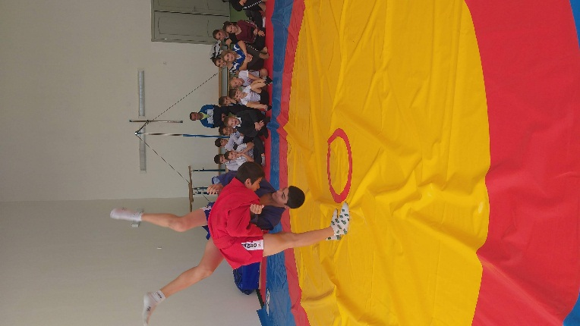
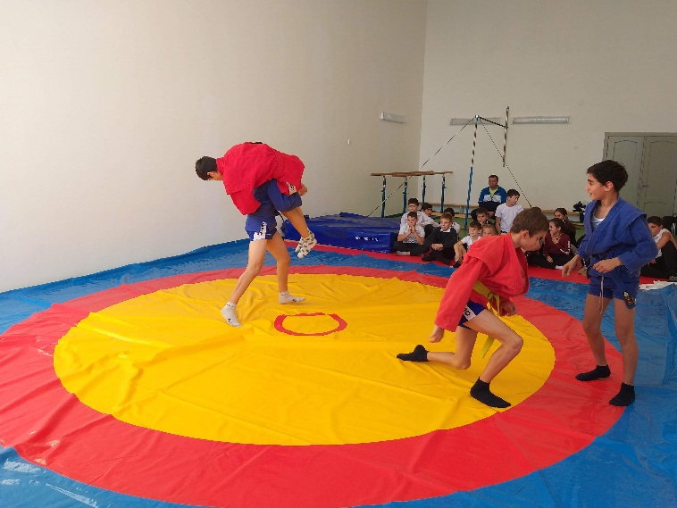
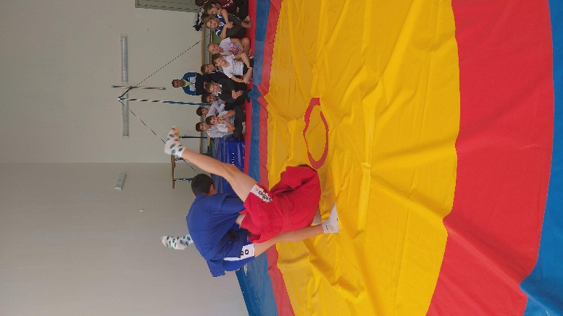
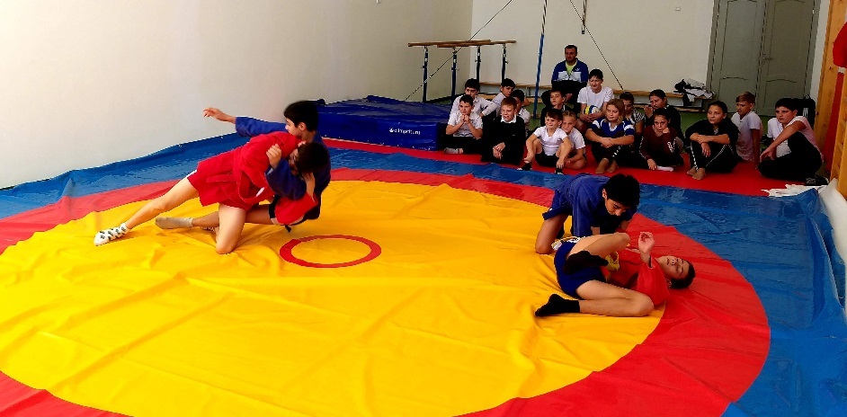
Мы ежегодно проводим внутришкольные и муниципальные мероприятия,
посвященные дню самбо.
16 ноября, в международный день самбо, у нас в зале проходят товарищеские встречи
и показательные номера. Обучающиеся участвуют в различных конкурсах и номинациях:
Номинация рисунков «Самбо в моей жизни»
Конкурс «Лучшая разминка»
ОФП (общая физическая подготовка).
Участие принимают свыше 250-ти обучающихся.

Slide 7
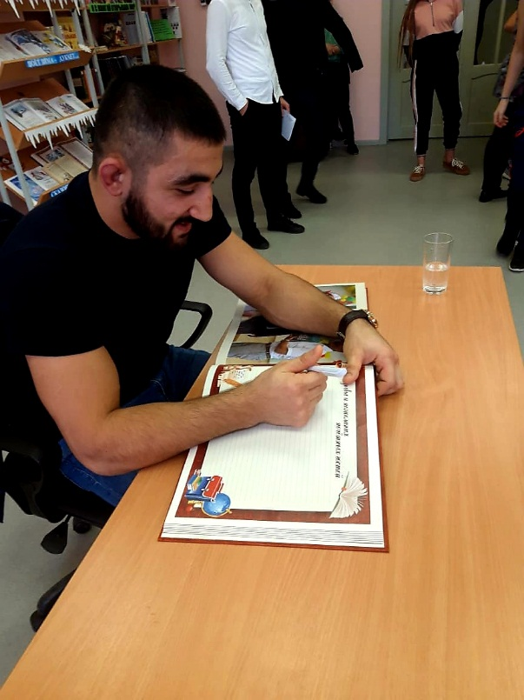
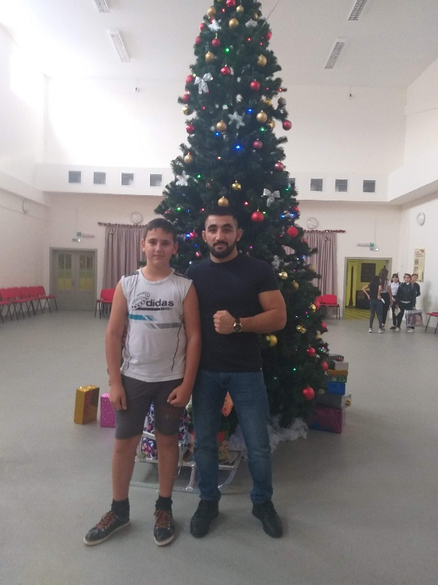
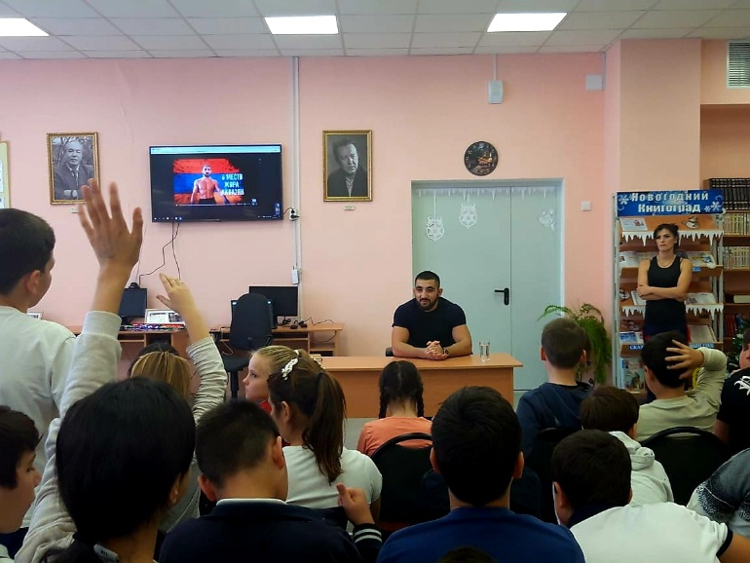
20 декабря 2019 года к нам в школу был приглашен Мастер спорта международного
класса по боевому самбо Айвазян Жора.
Была проведена пресс-конференция. В ней принимали участие более 200 обучающихся.
Дети с удовольствием задавали различные вопросы, интересовались успехами борца,
его здоровьем, травмами, какой режим у спортсменов высокого класса, его регалиями
и на сколько был тяжелым его путь к славе. Получив ответы на все свои вопросы, Жора
каждому оставил автограф с пожеланиями.

Slide 8
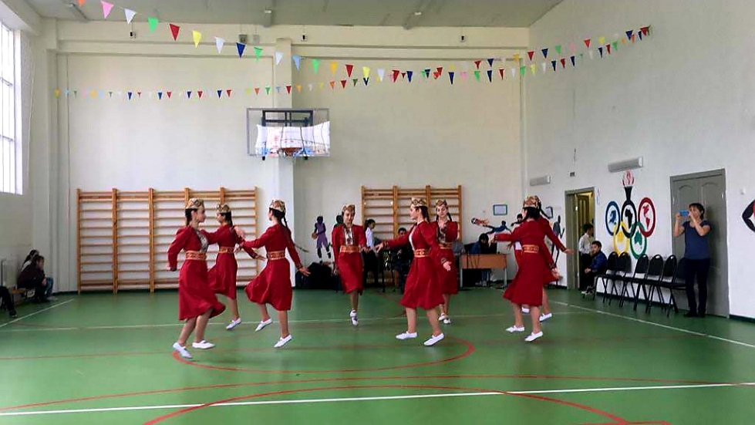
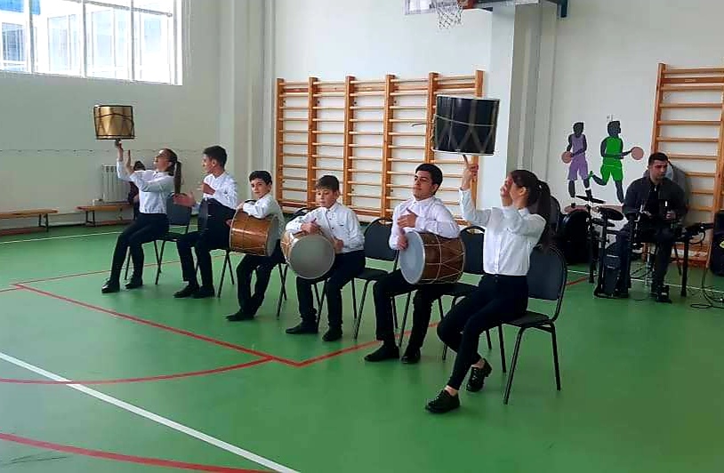
7 марта 2020 года на базе нашей школы проходил муниципальный этап соревнований
«Самбо в школе». Участие приняли школы №№ 18, 25, 4, 8, 34.
В торжественном открытии соревнований принимали участие ансамбль «Dhol Band»
и хореографический коллектив «Фортуна».
Соревнования проходили в 4 этапа:
Эстафеты.
Патриотическое стихотворение, посвящённое «Дню Победы».
Разминка.
Показательные номера.
В итоге 3-е место заняла СОШ № 34, 2-е место заняла школа № 8.
Чочиев В.Г. со своими спортсменами достойно выступили и заняли почетное
1-е место.

Slide 9
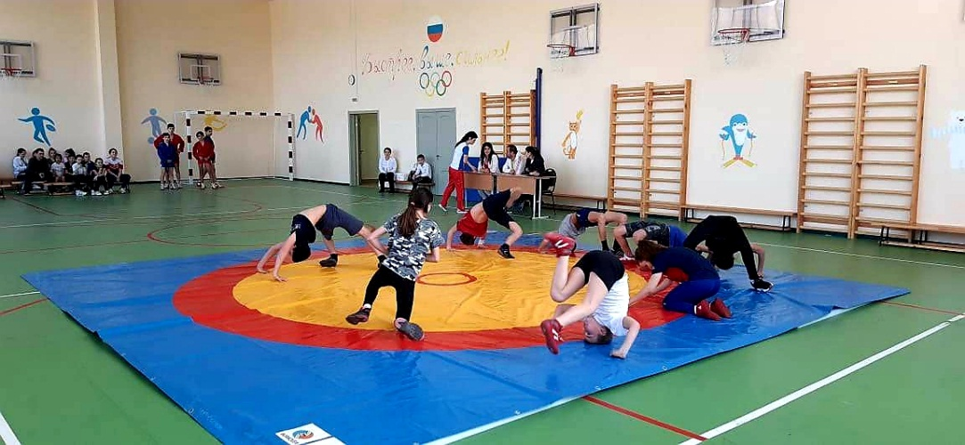
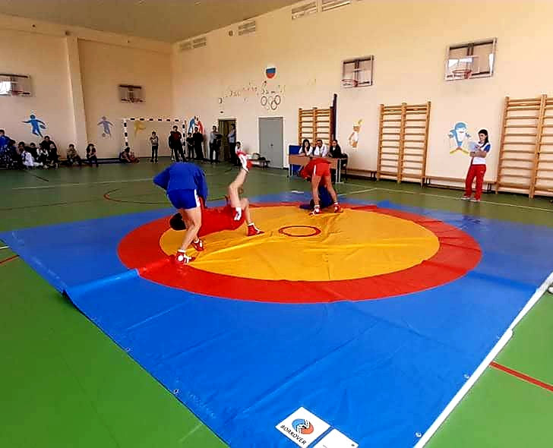
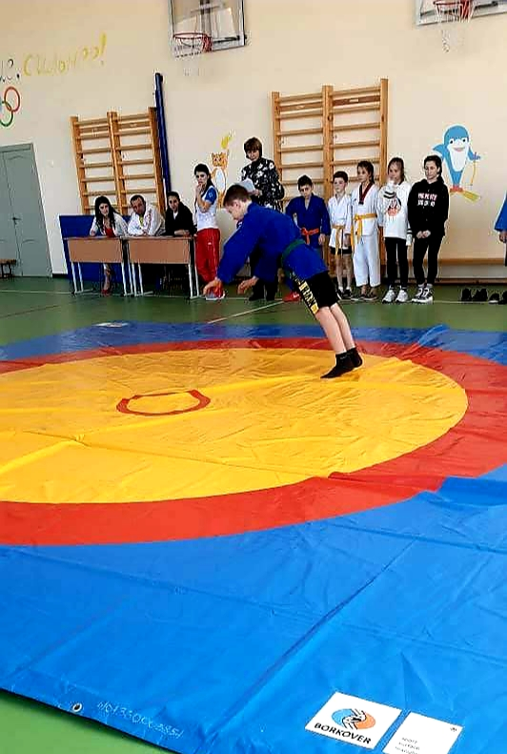
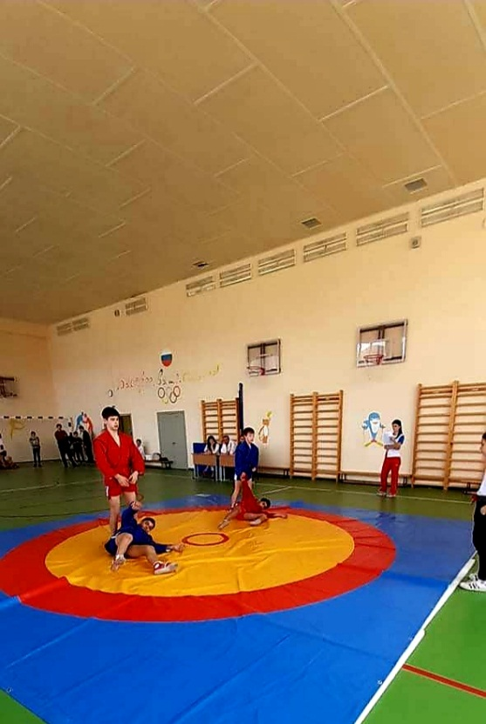
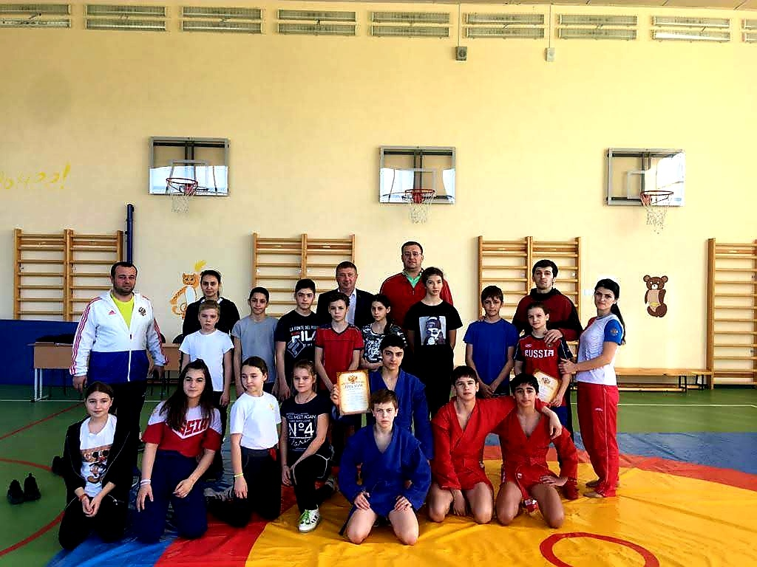
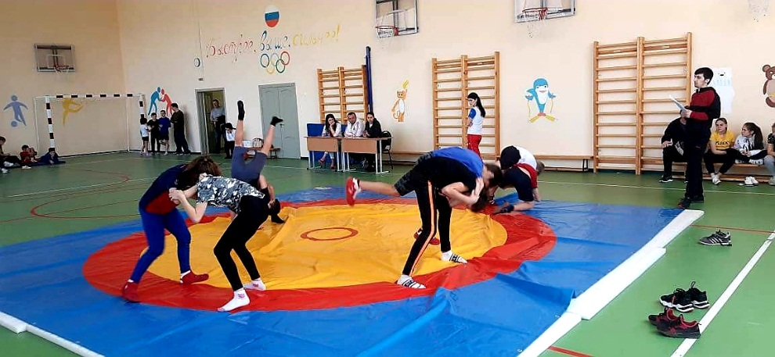

Slide 10
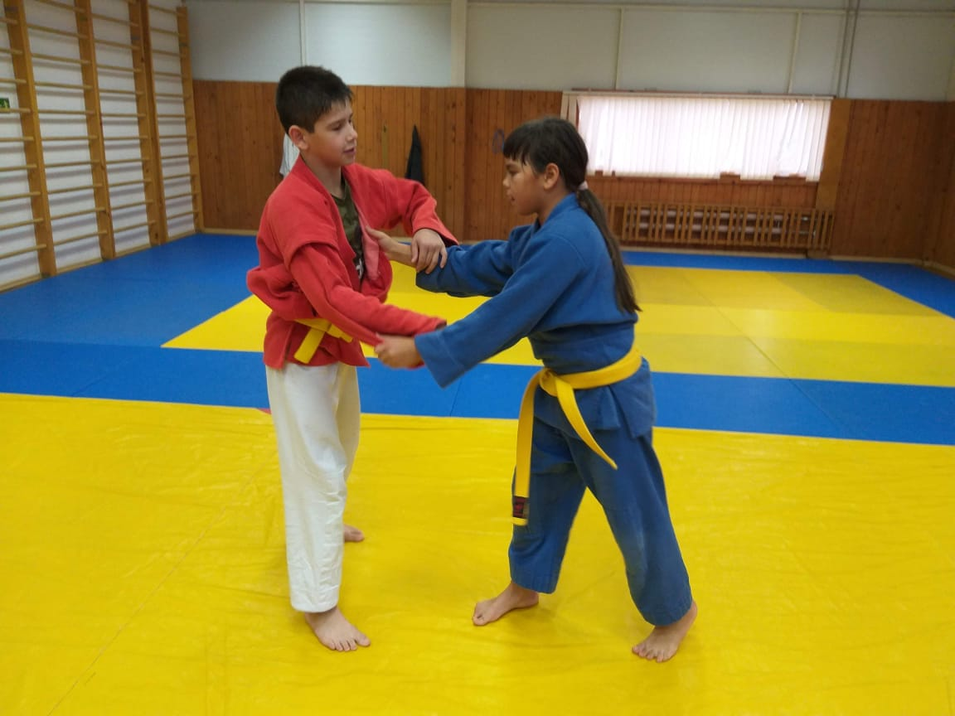
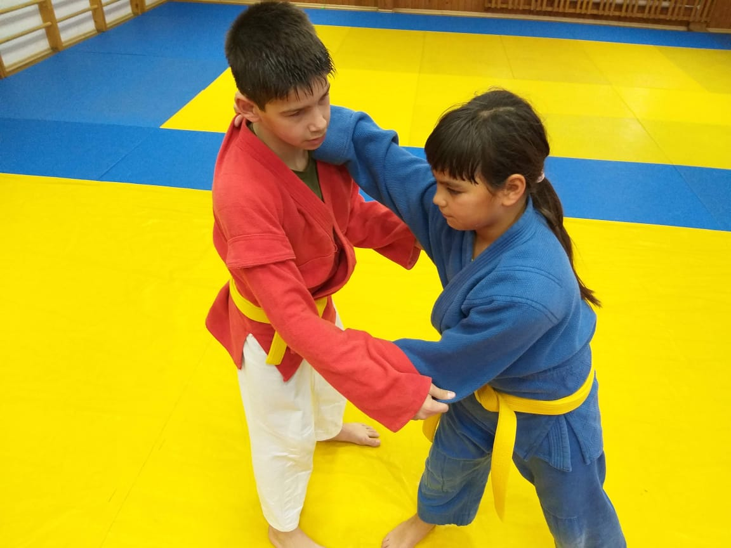
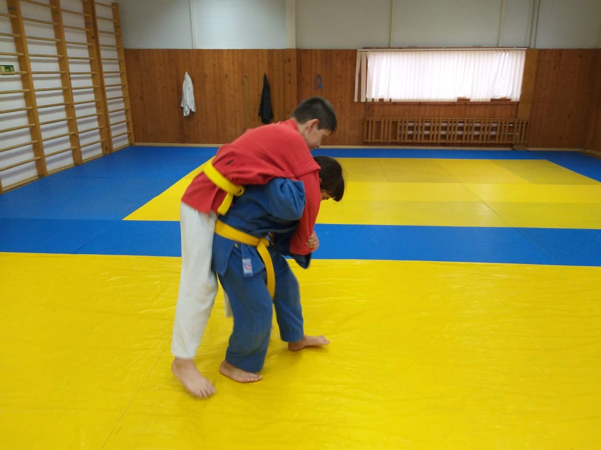
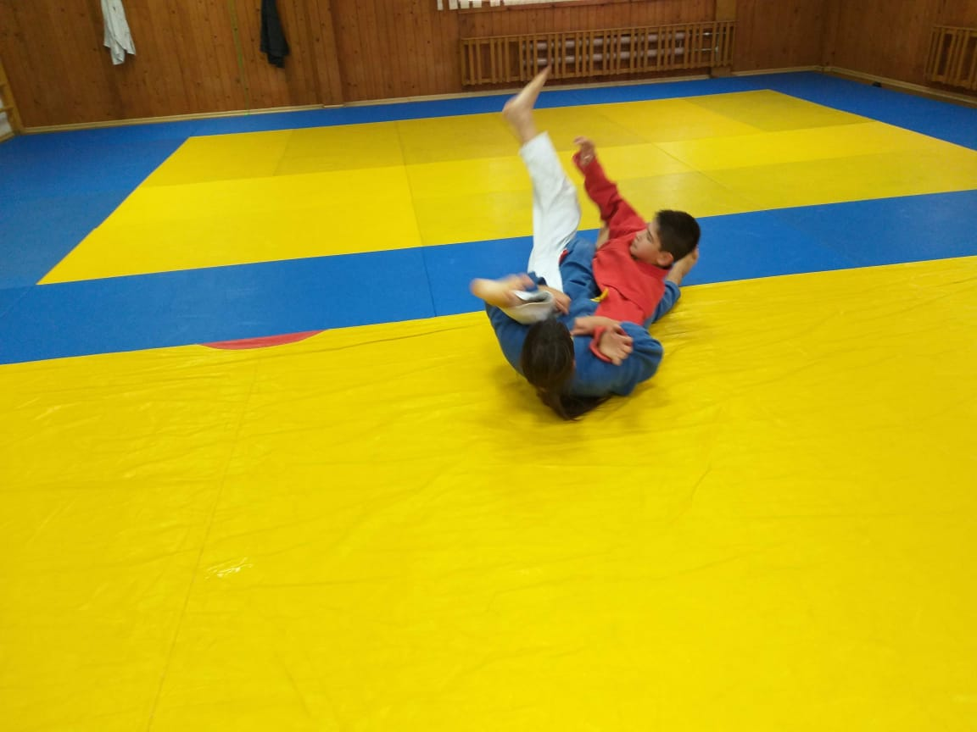
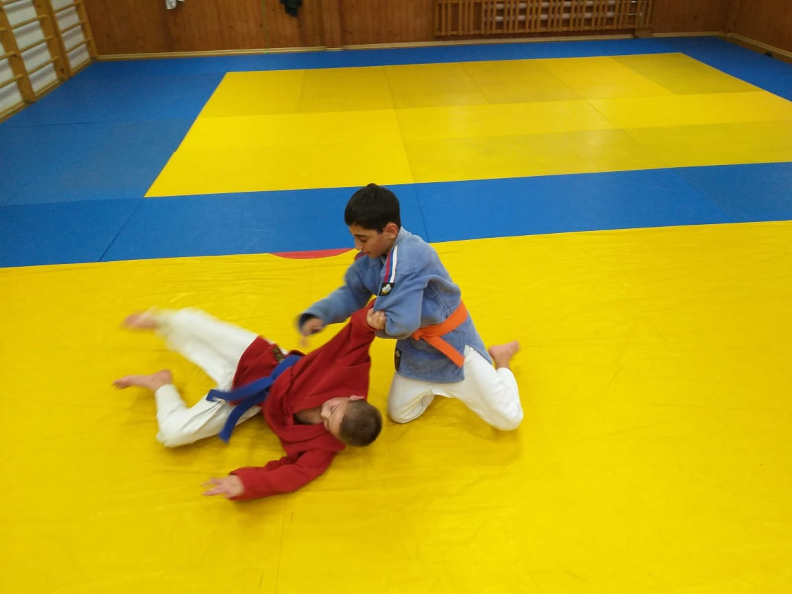
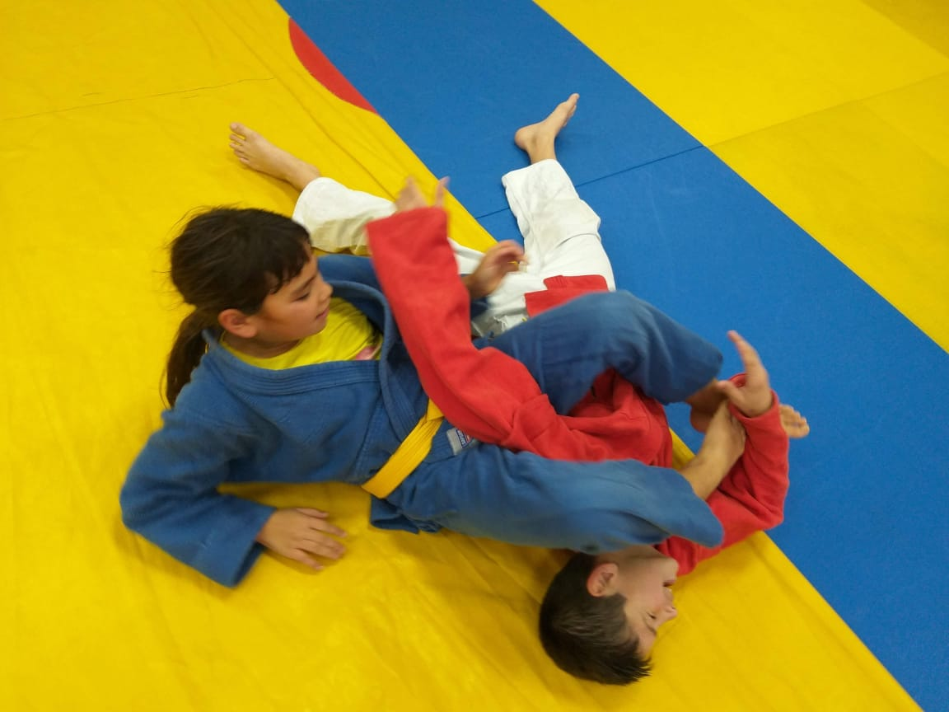
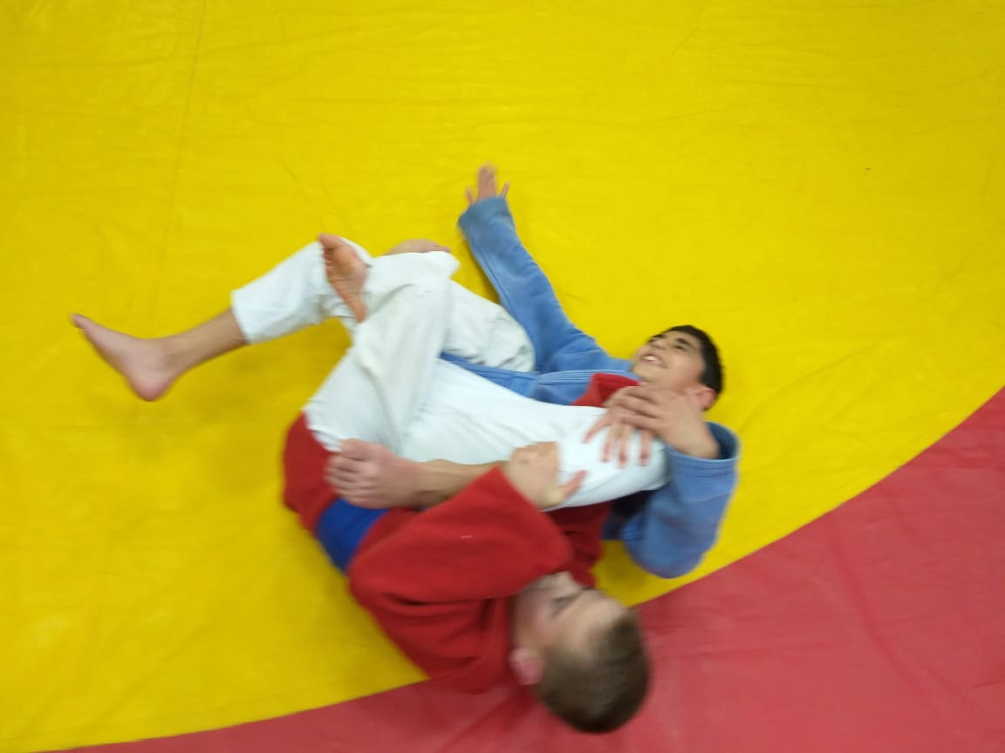
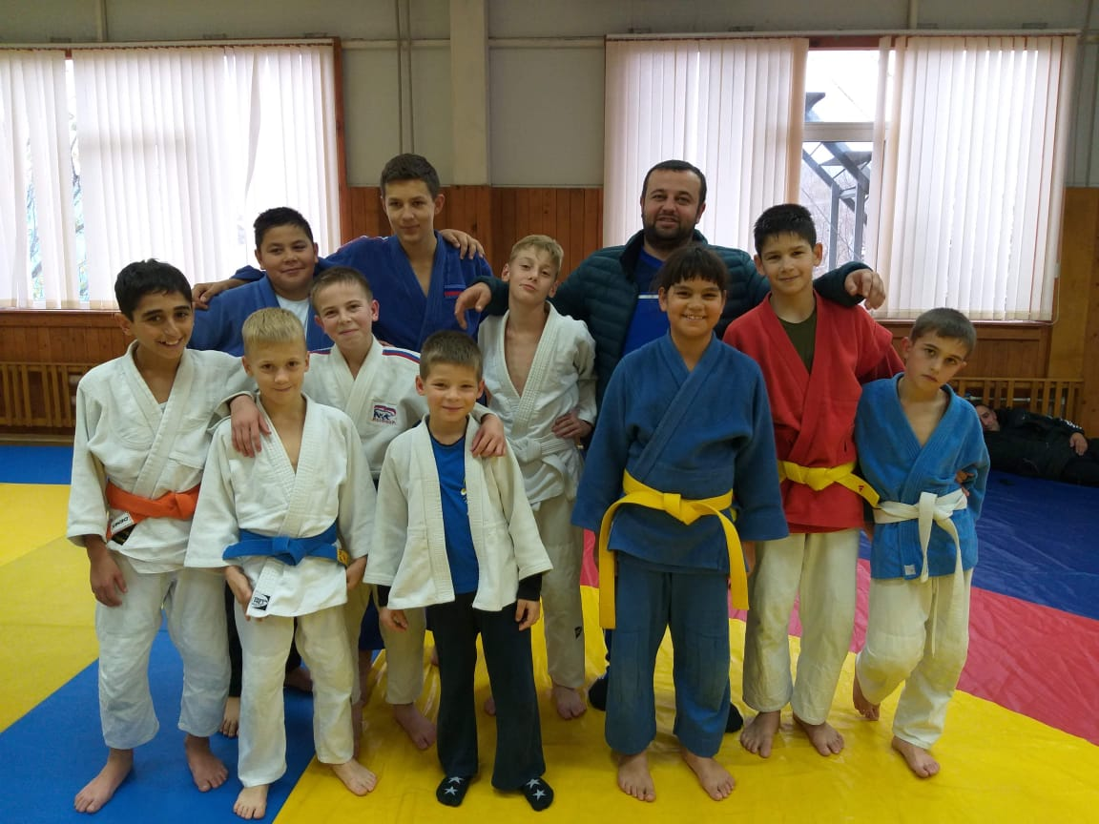

Slide 11
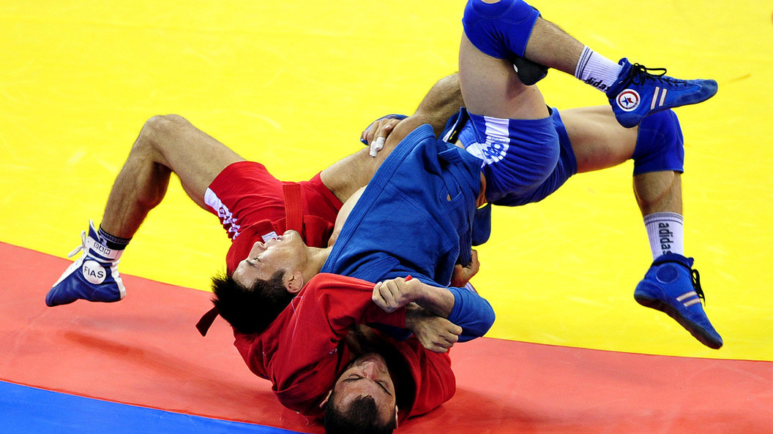
Спасибо за внимание!

